Slide 1
ČOVJEK JE SLIKA BOŽJA

Slide 2
Čovječe, pazi
Da ne ideš malen ispod zvijezda!
Pusti da cijelog tebe prođe blaga svjetlost zvijezda! Da ni za čim ne žališ
Kad se budeš zadnjim pogledima
Rastajao od zvijezda!
Na svom koncu mjesto u
Prah prijeđi sav u zvijezde!

Slide 3
A. B. Šimić

Slide 4
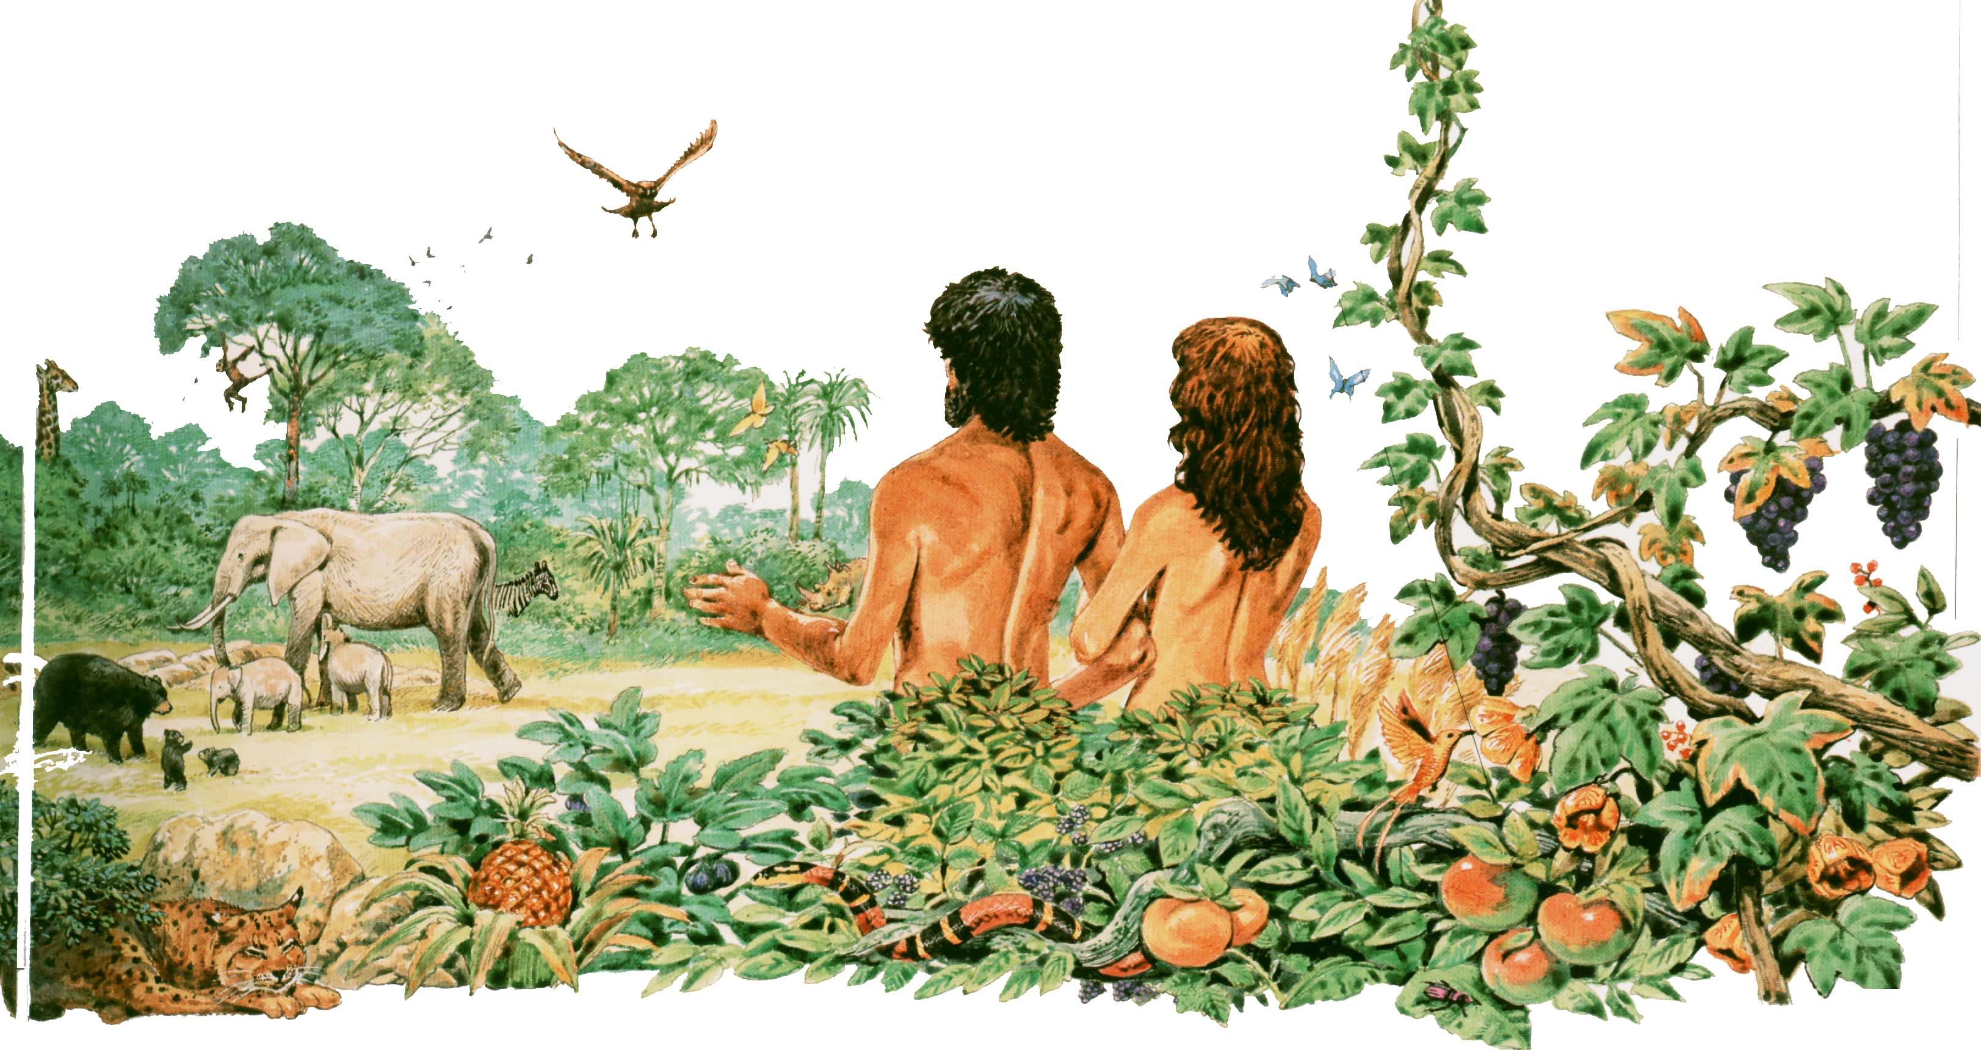
ČOVJEK je slika BOŽJA
”Na svoju sliku stvori Bog čovjeka
...muško i žensko stvori ih”
Post 1,27-28

Slide 5
“Jahve,Bog,napravi čovjeka od praha zemaljskog i u nosnice mu udahne dah života. Tako postane čovjek živa duša” Post 2,7

Slide 6
Pitajmo se……
Po čemu je čovjek sličan Bogu?
Što ga /čovjeka/ razlikuje od ostalih živih bića?
Kako je čovjek stvoren?

Slide 7
Kako je čovjek stvoren?
Tijelo od zemlje
materijalno
raspadljivo
Besmrtna
duša
razum
ljubav
vjernost...

Slide 8
Čovjek
je od Boga
na dar dobio
dušu
Da može misliti, raditi, govoriti i voljeti,
nadati se, vjerovati, vječno živjeti...

Slide 9
Bog je u čovjeka prenio nešto BOŽANSKO:
Slobodna volja
Duhovne sposobnosti
Razum

Slide 10
...i još nam je darovao:
SLOBODU
Odlučujemo
što činiti
DOBRO
ILI ZLO

Slide 11
“I reče Bog:
”Nije dobro da čovjek bude sam....
Od rebra što ga je uzeo čovjeku napravi Bog ženu...”

Slide 12
osobno zajedništvo
ljubav muškarca i žene
stvaranje potomstva

Slide 13
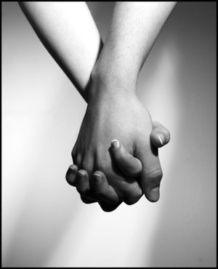
Čovjek je jedinstveno biće:
MUŠKARAC I ŽENA

Slide 14
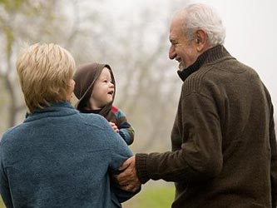
Jedno bez drugog ne može opstojati.
Savršen i potpun muškarac jest tek muškarac vezan uz ženu, sposoban za ženidbu i produljenje vrste.

Slide 15
“Stoga će čovjek ostaviti oca i majku da prione uza svoju ženu i bit će njih dvoje jedno tijelo”

Slide 16
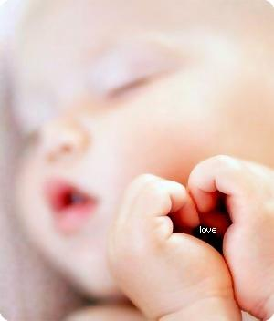
Cilj ženidbe prema Post 1:
upotpunjavanje osobnosti muškarca i žene
uzajamna pomoć
rađanje novog čovjeka

Slide 17
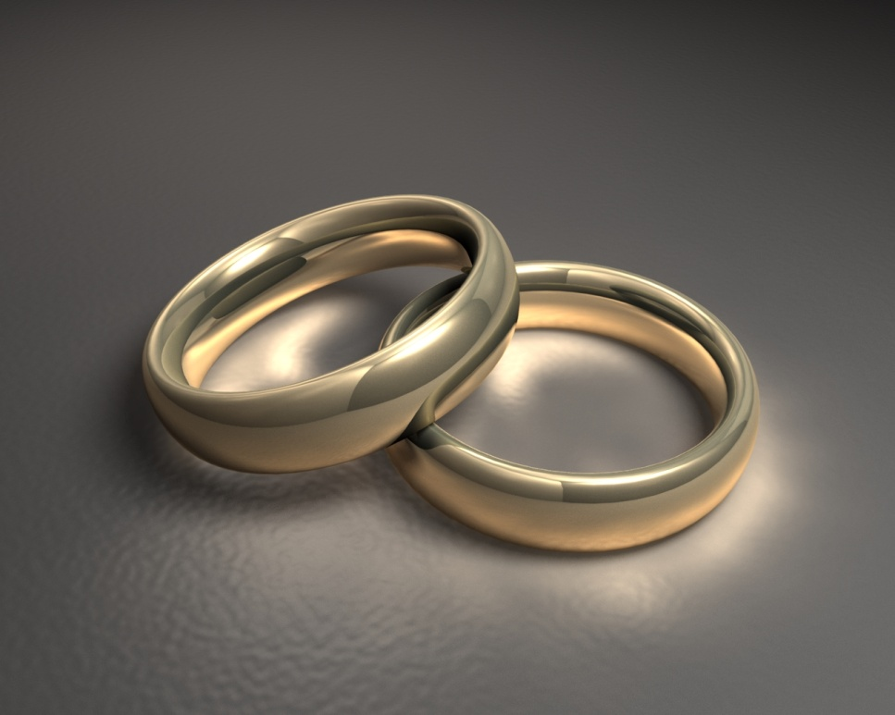
Ženidba je od Boga ustanovljena kao:
sveta
nerazrješiva

Slide 18
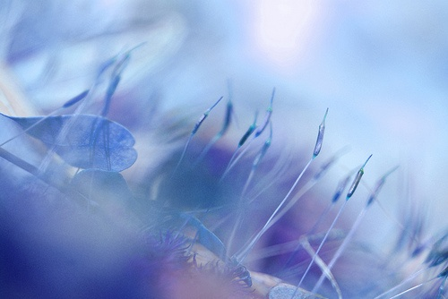
Čovjek je vrhunac stvaranja! Gospodar svega što je prije njega stvoreno.

Slide 19
Čovjekova sličnost Bogu postigla je svoj vrhunac i puninu u osobi ISUSA KRISTA, u njegovom utjelovljenju!

Slide 20
„On je slika nevidljivog Boga i prvorođeni prije sveg stvorenja“
(Kol 1,15)
„On je odraz Boga i odsjev slave Božje“
„Svaki čovjek osobito kršćanin, mora težiti da postane sličan slici jedinorođenoga Sina Božjega“ (Rim 8,29)

Slide 21
Ponovimo!
U čemu je čovjekova sličnost s Bogom?

Slide 22
Što tebi osobno znači tvoja obitelj? Što ti se osobito sviđa, a što bi promijenio/la kod svojih roditelja?

Slide 23
ZADATAK:
Napiši kratku molitvu (zahvalu Bogu) za svoju obitelj, svoje roditelje, braću i sestre!

Slide 24
DOMAĆA ZADAĆA
Napiši svoje razmišljanje na temu:
“Čovječe, pazi da ne ideš malen ispod zvijezda!”
ILI
“ Ja sam stvoren na sliku Božju!”

Slide 25
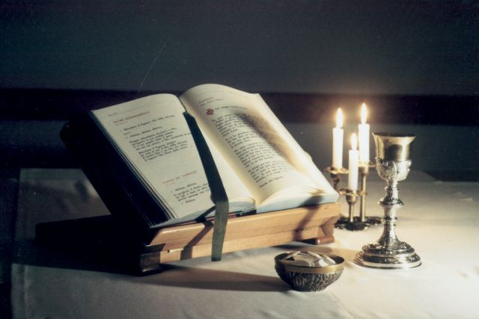

Slide 26
BOŽE
jer se za nas brineš,
jer za tebe živimo,
jer naš mali svijet
u tebi ima svoj red,
a veliki svijet leži u tvojoj ruci,
zovemo te dobri Oče i Stvoritelju!

